Slide 1


Etec Itaquaquecetuba
Aplicativo Calculadora
Miguel Nink PAM
Orientador: Jonatas Santos

Slide 2
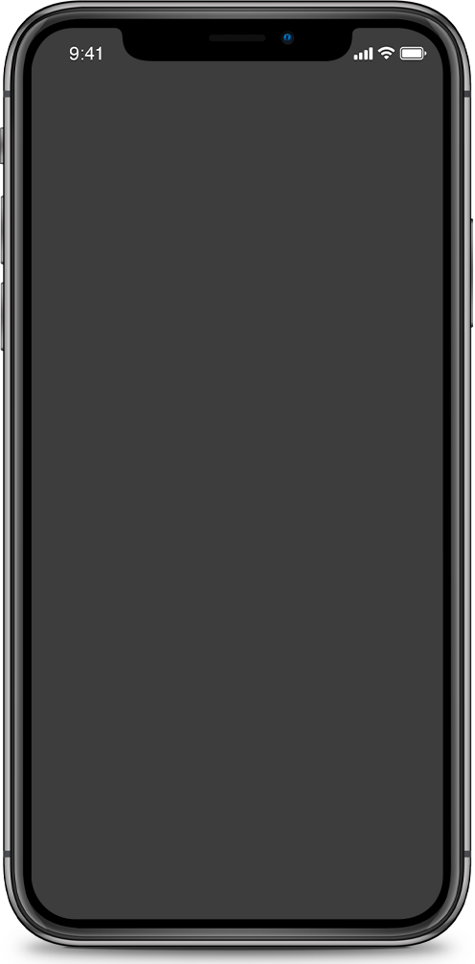
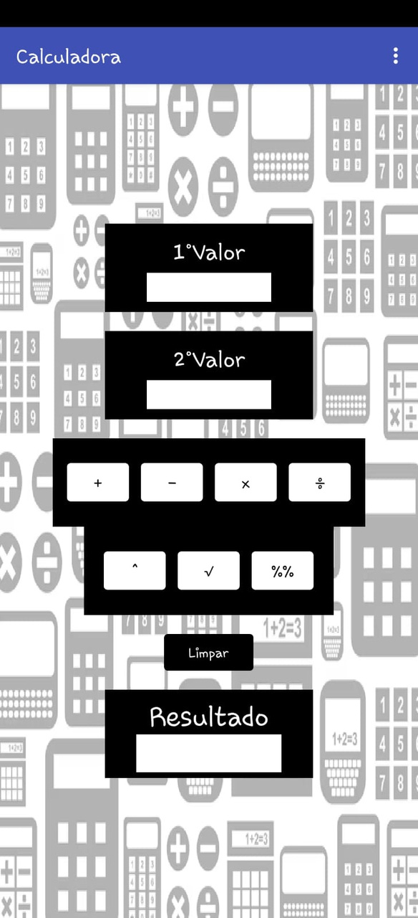
Tela do APP

Slide 3

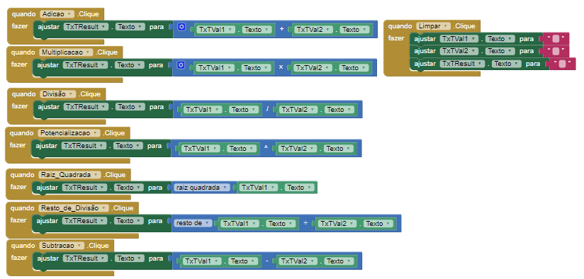
Tela do Código

Slide 4
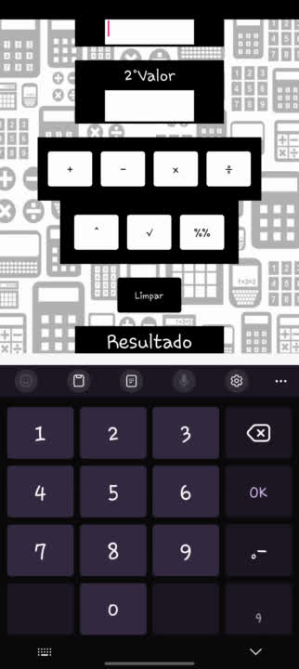
Video do APP

Slide 5
Esta foi a Apresentação

